Slide 1



การอบรมการใช้งานระบบ
ระบบตรวจสอบย้อนกลับสินค้าสัตว์น้ำที่ได้จากการจับของเรือประมงไทย
4-5 สิงหาคม 2559

Slide 2
วัตถุประสงค์ของระบบงาน
เพื่อเป็นการดำเนินการแก้ไขปัญหา การป้องกัน ยับยั้ง และขจัดการทำประมงผิดกฎหมาย ขาดการรายงาน และไร้การควบคุมของภาคการประมงเป็นไปด้วยความเรียบร้อย
เพื่อให้มีระบบงานรองรับมาตรการการตรวจสอบผลิตภัณฑ์ประมงที่ส่งไปจำหน่ายยังกลุ่มประเทศสหภาพยุโรป (EU)
เพื่อเป็นการเพิ่มศักยภาพในการแข่งขันของภาคเอกชน
มีฐานข้อมูลเพื่อการวิเคราะห์ในการการอนุรักษ์ทรัพยากรสัตว์น้ำที่มีอยู่อย่างจำกัดให้มีการใช้ประโยชน์อย่างยั่งยืน

Slide 3
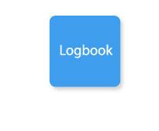
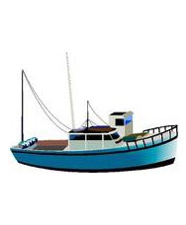

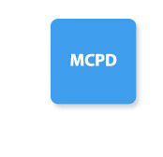

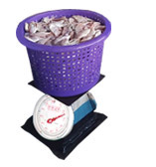



ภาพรวมขอบเขตของระบบงาน
เรือประมง
เข้าท่าเทียบเรือ
ระบบบันทึกชั่งน้ำหนักจริงหน้าท่า
ระบบตรวจสอบการทำงานของท่าเทียบเรือ

Slide 4




กระบวนการปฏิบัติงาน (Workflow) ของระบบงาน
การตรวจสอบฐานข้อมูลที่เกี่ยวข้อง
ระบบทบ.2
บันทึกชั่งน้ำหนักจริงหน้าท่า
MCPD
ผปก.แพปลา
ผปก.ด้านการประมง
ตรวจสอบความถูกต้องของข้อมูล
การอนุมัติและออก Catch Cert.
เรือประมง
ซื้อ/ขายสัตว์น้ำ
Logbook
ตรวจสอบการทำงานของ
ท่าเทียบเรือ
ผปก.ด้านการประมง
กรมประมง
จนท.ท่าเทียบเรือ
ซื้อ/ขายสัตว์น้ำ
กรมประมง
ตรวจสอบความถูกต้องของข้อมูล
Stock สัตว์น้ำสำหรับการผลิตสินค้า
ใบคำร้องขอ Catch Cert.
MCTD
ผปก.โรงงานแปรรูป
ผปก.โรงงานแปรรูป
จนท.ท่าเทียบเรือ

Slide 5

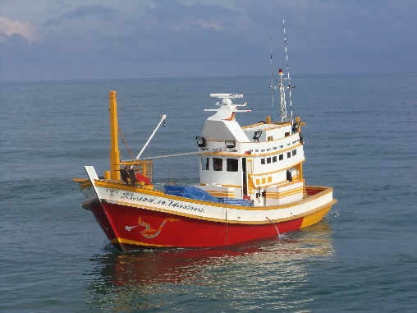
การตรวจสอบความเหมาะสมของการทำการประมง
ประเภท
เครื่องมือ vs. ชนิดสัตว์น้ำ?
เรือประมง?
การขึ้นทะเบียน
ทบ.2 ?
พื้นที่ทำ
การประมง?
ใบอนุญาต
ทำการประมง?
ระยะเวลาทำ
การประมง?

Slide 6

การตรวจสอบความเหมาะสมของการทำการประมง
กรมเจ้าท่า
ประเภท
เครื่องมือ vs. ชนิดสัตว์น้ำ?
ใบอนุญาตทำการประมง
เรือประมง?
การขึ้นทะเบียน
ทบ.2 ?
VMS
พื้นที่ทำ
การประมง?
ใบอนุญาต
ทำการประมง?
ทบ.2
ระยะเวลาทำ
การประมง?
Fishing Info (PIPO)

Slide 7
รายการตรวจสอบความเหมาะสมของการทำการประมง
เรือ
  - ข้อมูลทะเบียนเรือ Active
- E-License
  - ข้อมูลใบอนุญาตทำการประมง: ยังไม่หมดอายุ
- PIPO (Fishing Info)
  - ข้อมูลการแจ้งเข้า-แจ้งออก PIPO: มีการบันทึกวันที่แจ้งเข้า และเลขที่ใบแจ้งเข้าครบถ้วน
  - ข้อมูลการแจ้งเข้า-แจ้งออก PIPO: ชื่อท่าเทียบเรือที่แจ้งว่าจะ Port-in (แจ้งตอน Port-out) ควรจะตรงกับชื่อท่าเทียบเรือที่แจ้ง Port-in จริง

Slide 8
รายการตรวจสอบความเหมาะสมของการทำการประมง
- VMS
  - เลขทะเบียนเรือ, BoxID, สถานะการเปิดสัญญาณ VMS
  - สถานะเรือประมงเข้าพื้นที่อนุรักษ์ แล้วมี speed ต่ำกว่า 3 knot
  - สถานะเรือประมงเข้าพื้นที่ 3 ไมล์ทะเล แล้วมี speed ต่ำกว่า 3 knot
  - สถานะเรือ 2 ลำเข้าเทียบข้างกันในระยะ 50 เมตร แสดงพฤติกรรมการขนถ่ายสัตว์น้ำกลางทะเล
  - สถานะการขาดส่งสัญญาณเกิน 5 ชม.
- ทบ.2
  - เป็นผู้ประกอบการที่มีในทะเบียนทบ.2 และทะเบียนยังไม่หมดอายุ
- ความเหมาะสมของข้อมูลด้านอื่น ๆ
  - ชนิดสัตว์น้ำที่จับได้ต้องมีความสอดคล้องกับประเภทเครื่องมือทำการประมงที่ได้รับอนุญาต
  - น้ำหนักชั่งจริงหน้าท่ารวมของเรือแต่ละลำ แต่ละรอบ PIPO มีสัดส่วนต่างจากน้ำหนักรวมใน Logbook ของเรือลำเดียวกัน ในรอบ PIPO เดียวกันเกิน 10% หรือไม่

Slide 9
สรุปกลุ่มผู้ใช้งานระบบ
 | ผู้ประกอบกิจการ: แพปลา | เจ้าหน้าที่ ท่าเทียบเรือ | เจ้าหน้าที่ประมงจังหวัด | ผู้ประกอบกิจการ: แพปลา, พ่อค้าคนกลาง, ผู้รวบรวม สัตว์น้ำ, โรงงาน | ผู้ประกอบกิจการ: โรงงาน | กรมประมง
WP: บันทึกชั่งจริงหน้าท่า | ✓
WP: อนุมัติชั่งจริงหน้าท่า |  | ✓
LB: บันทึก Logbook |  | ✓ | ✓
TD: บันทึก MCTD |  | ✓ | ✓
PD: จัดทำ MCPD | ✓
PD: บันทึกซื้อ/ขายสัตว์น้ำใน MCPD |  |  |  | ✓
PD: บันทึกตัดน้ำหนักสัตว์น้ำแต่ละ Lot ที่นำไปใช้ในการผลิต |  |  |  |  | ✓
CC: ยื่นใบคำร้องขอ Catch Cert. |  |  |  |  | ✓
CC: ตรวจสอบใบคำร้องขอ Catch Cert. |  |  |  |  |  | ✓
CC: อนุมัติ Catch Cert. |  |  |  |  |  | ✓
Audit: ตรวจสอบการทำงานของท่าเทียบเรือ |  |  |  |  |  | ✓

Slide 10
Application Platform
 | Web Application | Mobile Application | ระบบเครื่องชั่งอัจฉริยะ
ระบบบันทึกชั่งจริงหน้าท่า | ✓ |  | ✓
ระบบ Logbook | ✓
ระบบ MCTD | ✓
ระบบ MCPD | ✓ | ✓
ระบบใบรับรองการจับสัตว์น้ำ | ✓
ระบบตรวจสอบการทำงานของท่าเทียบเรือ | ✓

Slide 11



ขอบเขตของระบบงานย่อย: ระบบบันทึกชั่งน้ำหนักจริงหน้าท่า
บันทึกน้ำหนักสัตว์น้ำที่ชั่งจริงแต่ละตะกร้า (หรือบรรจุภัณฑ์ชนิดอื่น) ณ
ท่าเทียบเรือ หรือ ณ สถานที่ชั่งน้ำหนักสัตว์น้ำที่ซื้อจากเรือเป็นลำดับแรก
1
2
ผู้ประกอบการบันทึกชั่งจริงหน้าท่า
ท่าเทียบเรืออนุมัติชั่งจริงหน้าท่า
ผู้ประกอบการที่ซื้อสัตว์น้ำจากเรือลำดับแรก
(แพปลา / ผู้รวบรวมสัตว์น้ำ / โรงงานแปรรูป)
เจ้าหน้าที่ท่าเทียบเรือ

Slide 12
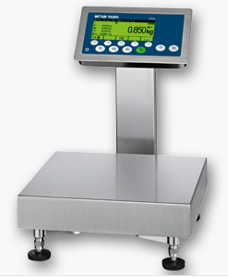
แนวทางการบันทึกข้อมูลชั่งน้ำหนักจริงหน้าท่าเข้าระบบ
ผู้ประกอบการจดบันทึกน้ำหนักสัตว์น้ำในกระดาษ แล้วนำ ข้อมูลมากรอกใส่ใน Web Application
ผู้ประกอบการชั่งน้ำหนักสัตว์น้ำโดยใช้ระบบเครื่องชั่งอัจฉริยะที่สามารถส่งข้อมูลน้ำหนักสัตว์น้ำเข้าจัดเก็บในคอมพิวเตอร์ผ่านระบบเครือข่ายได้โดยอัตโนมัติ

Slide 13
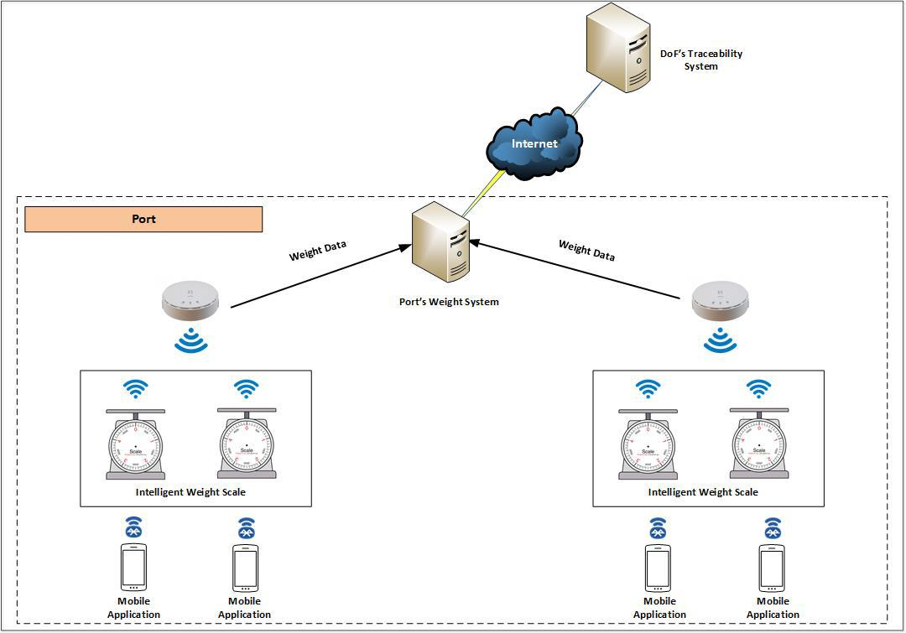
ระบบเครื่องชั่งอัจฉริยะ

Slide 14
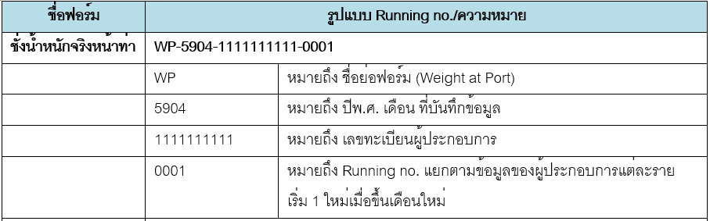
รูปแบบเลขที่ฟอร์มบันทึกชั่งน้ำหนักจริงหน้าท่า

Slide 15
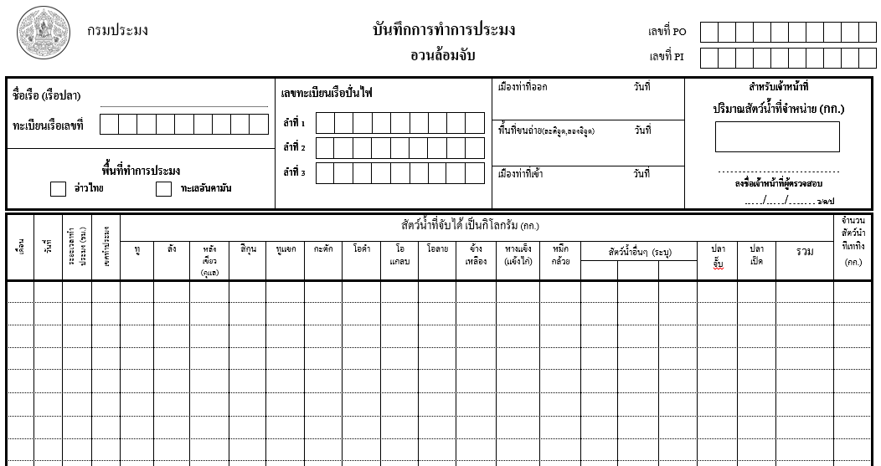
ขอบเขตของระบบงาน : ระบบ Logbook
นำเอกสาร Logbook ที่ได้รับจากเจ้าของเรือ/ไต๋เรือ มาทำการบันทึกเข้าระบบ
เจ้าหน้าที่ท่าเทียบเรือ หรือ เจ้าหน้าที่ประมงจังหวัด
เจ้าหน้าที่ท่าเทียบเรือ
หรือ เจ้าหน้าที่ประมงจังหวัด
บันทึก Logbook

Slide 16
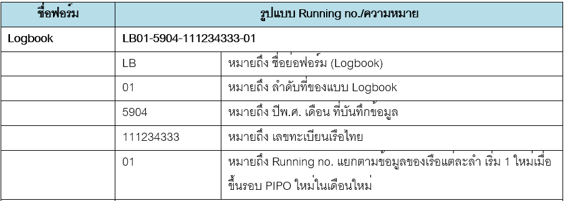
รูปแบบเลขที่ฟอร์ม Logbook

Slide 17
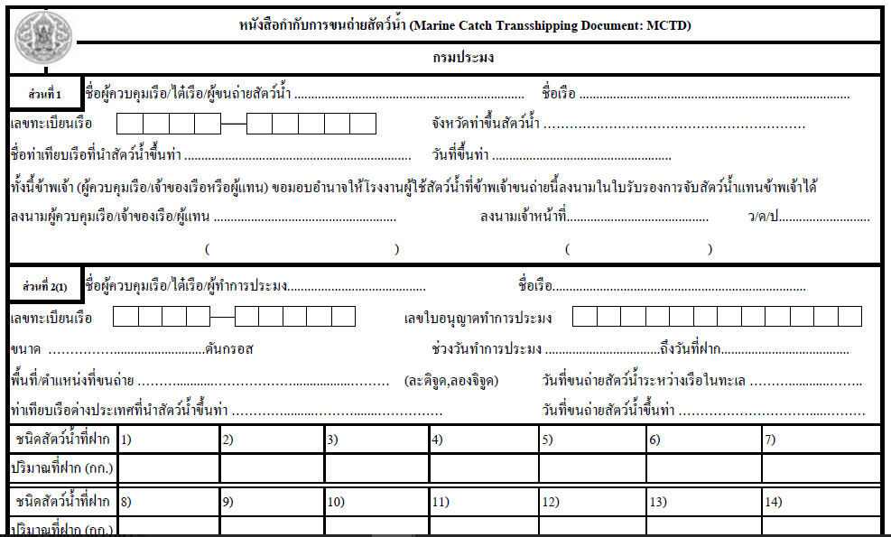
ขอบเขตของระบบงานย่อย : ระบบ MCTD (หนังสือกำกับการขนถ่ายสัตว์น้ำ : Marine Catch Transshipping Document)
การนำ MCTD ที่ได้รับจากเจ้าของเรือ/ไต๋เรือขนถ่าย มาทำการบันทึกเข้าระบบ
เจ้าหน้าที่ท่าเทียบเรือ หรือ เจ้าหน้าที่ประมงจังหวัด
เจ้าหน้าที่ท่าเทียบเรือ
หรือ เจ้าหน้าที่ประมงจังหวัด
บันทึก MCTD

Slide 18
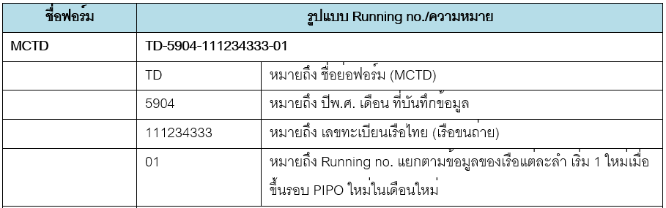
รูปแบบเลขที่ฟอร์ม MCTD

Slide 19
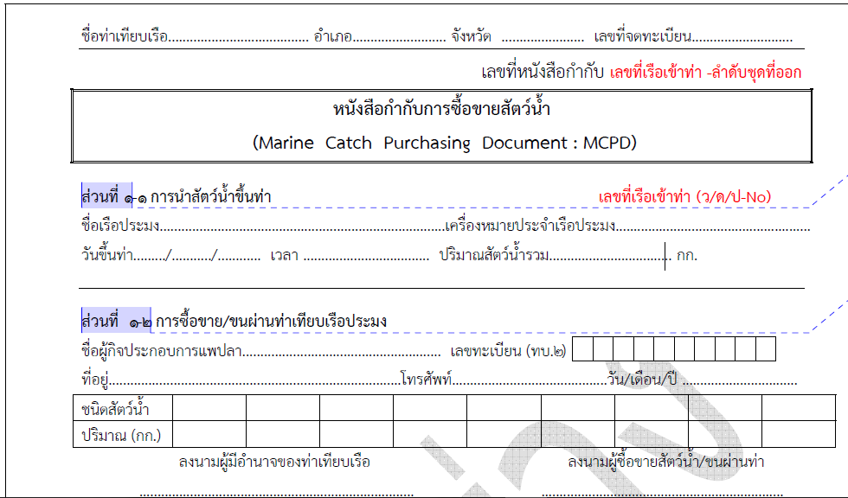


ขอบเขตของระบบงาน : ระบบงานย่อย
ระบบ MCPD (หนังสือกำกับการซื้อขายสัตว์น้ำ : Marine Catch Purchasing Document)
การบันทึกซื้อ/ขายสัตว์น้ำระหว่างผู้ประกอบการในระบบ
การอนุมัติ MCPD ของผู้ประกอบการ
การควบคุม Stock สัตว์น้ำของผู้ประกอบการ
ผู้ประกอบการด้านการประมง
(แพปลา / ผู้รวบรวมสัตว์น้ำ / โรงงานแปรรูป)
ผู้ประกอบการบันทึกการซื้อขายสัตว์น้ำ

Slide 20
ขอบเขตของระบบงาน : ระบบงานย่อย
ระบบ MCPD (หนังสือกำกับการซื้อขายสัตว์น้ำ : Marine Catch Purchasing Document)
การบันทึกซื้อ/ขายสัตว์น้ำระหว่างผู้ประกอบการในระบบ
การอนุมัติ MCPD ของผู้ประกอบการ
การควบคุม Stock สัตว์น้ำของผู้ประกอบการ
1
ผู้ขายบันทึกข้อมูลการขาย
ผู้ซื้อยืนยันการซื้อ
ผู้ประกอบการด้านการประมง
(แพปลา / ผู้รวบรวมสัตว์น้ำ / โรงงานแปรรูป)
ผู้ประกอบการด้านการประมง
(แพปลา / ผู้รวบรวมสัตว์น้ำ / โรงงานแปรรูป)
2

Slide 21
ขอบเขตของระบบงาน : ระบบงานย่อย
ระบบ MCPD (หนังสือกำกับการซื้อขายสัตว์น้ำ : Marine Catch Purchasing Document)
การบันทึกซื้อ/ขายสัตว์น้ำระหว่างผู้ประกอบการในระบบ
การอนุมัติ MCPD ของผู้ประกอบการ
การควบคุม Stock สัตว์น้ำของผู้ประกอบการ
3
โรงงานแปรรูปยืนยันการซื้อสัตว์น้ำเพื่อการผลิต/แปรรูปเป็นสินค้าส่งออก
กรมประมงอนุมัติ MCPD
ผู้ประกอบการด้านการประมง
(โรงงานแปรรูป)
4
เจ้าหน้าที่กรมประมง
โรงงานแปรรูปบันทึกตัดน้ำหนักสัตว์น้ำที่นำไปใช้ในแต่ละ Lot การผลิตใน MCPD ส่วนที่ 3 สำหรับ MCPD ที่ได้รับการอนุมัติจากกรมประมงแล้ว

Slide 22

ขอบเขตของระบบงาน : ระบบงานย่อย
ระบบ Catch Certificate (ใบรับรองการจับสัตว์น้ำ)
การยื่นใบคำร้องขอใบรับรองการจับสัตว์น้ำ
การอนุมัติใบรับรองการจับสัตว์น้ำ
1
ผู้ประกอบการยื่นใบคำร้องขอใบรับรองการจับสัตว์น้ำ
กรมประมงอนุมัติใบรับรองการจับสัตว์น้ำ
ผู้ประกอบการด้านการประมง
(โรงงานแปรรูป)
2
เจ้าหน้าที่กรมประมง

Slide 23
ขอบเขตของระบบงาน : ระบบงานย่อย
ระบบตรวจสอบการทำงานของท่าเทียบเรือ
บันทึกข้อมูลผลการตรวจสอบการทำงานของท่าเทียบเรือ
จัดทำรายงานสรุปผลการตรวจสอบการทำงานของท่าเทียบเรือ
เจ้าหน้าที่กรมประมง
กรมประมงบันทึกข้อมูลผลการตรวจสอบและจัดทำรายงานสรุปผลการตรวจสอบท่าเทียบเรือ

Slide 24
Thank you

